Slide 1
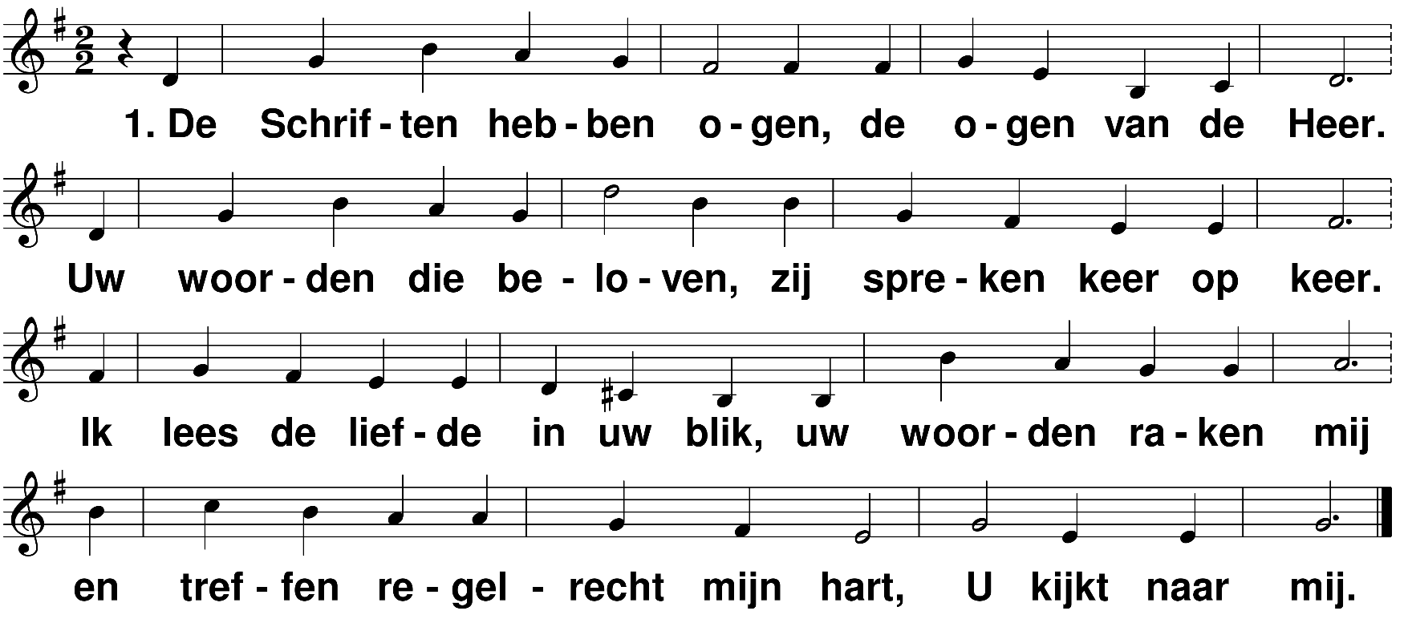
De Schriften hebben ogen t. Robert Roth; m. Dirk Zwart

Slide 2
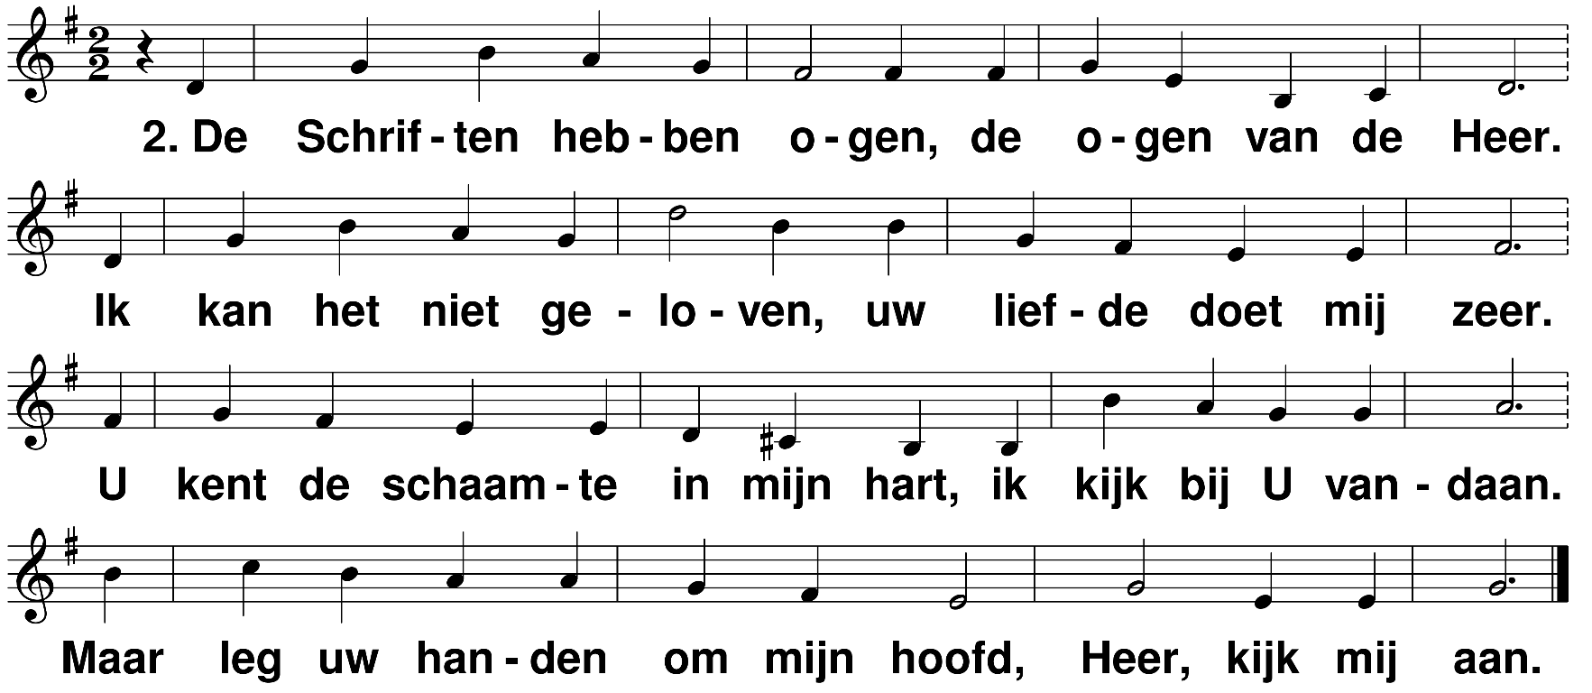
De Schriften hebben ogen t. Robert Roth; m. Dirk Zwart

Slide 3
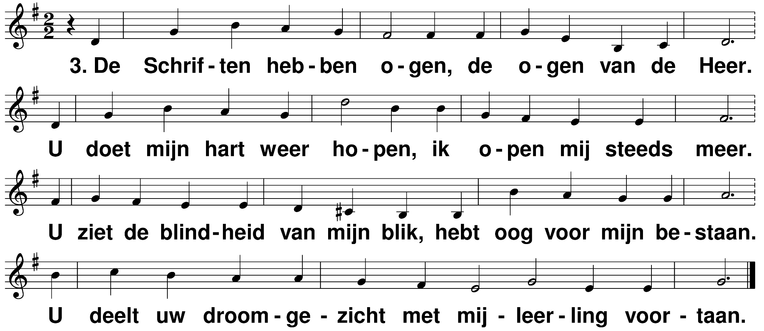
De Schriften hebben ogen t. Robert Roth; m. Dirk Zwart

